Slide 1
Memoria Caché

Slide 2
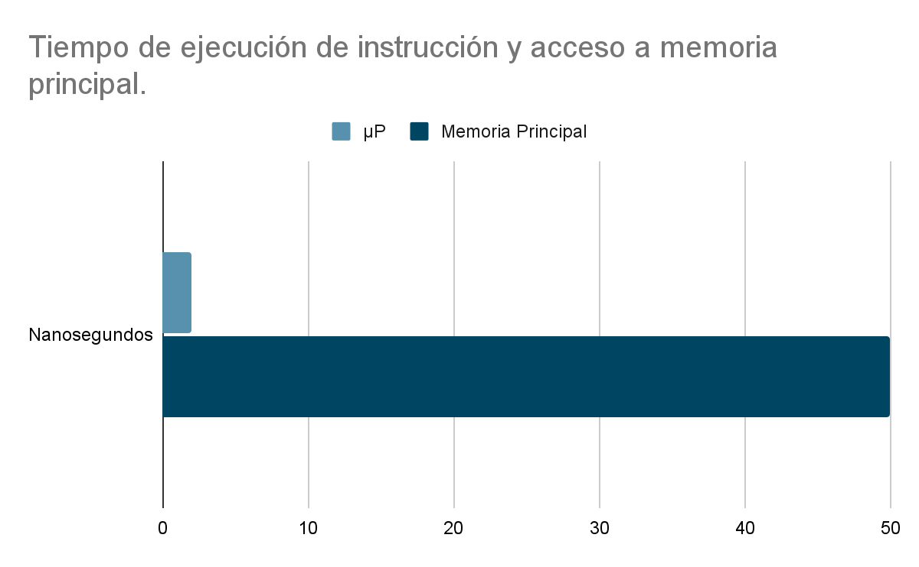
Limitación en la tecnología de los componentes
La tecnología que se utiliza para construir los µP es mucho más rápida en frecuencia que la tecnología utilizada para construir las memorias

Slide 3
Visualización de las cinco etapas de ejecución de instrucción
Número de Etapa | Nombre | Lugar | Tiempo
1 | Búsqueda de la instrucción | Memoria Principal | 50ns 🐢🐢
2 | Decodificación de la instrucción | Procesador | 2ns ⚡⚡
3 | Búsqueda de los operando | Memoria Principal | 50ns 🐢🐢
4 | Ejecución de la instrucción | Procesador | 2ns ⚡⚡
5 | Escritura del resultado | Memoria Principal | 50ns 🐢🐢

Slide 4
Tres recursos que los nuevos µP utilizan.
Característica de la arquitectura RISC.
Paralelismo explícito y repertorio de instrucciones sencillas
Arquitectura Superescalar
Implica un aumento en la velocidad de la memoria
Elevado número de etapas
Requiere técnicas sofisticadas para eliminar riesgos. ( Saltos de línea )
Super segmentación
Potenciación del subsistema de la memoria caché

Slide 5
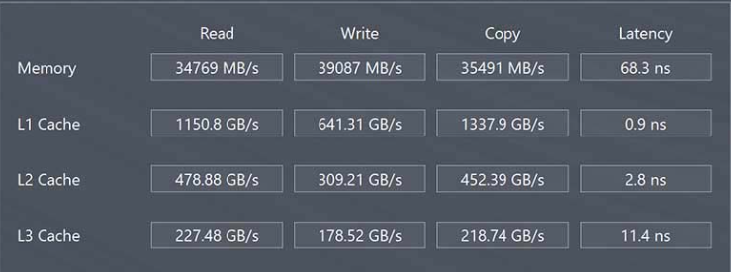
Jerarquía de memoria
¿Por qué se tuvo que crear una jerarquía de memoria?
Existen tecnologías más rápidas que las RAM actuales pero cuando se necesitaba un alta capacidad de almacenamiento su costo es muy elevado. Entonces se decidió crear una jerarquía de memorias, que básicamente integra una nueva memoria, mucho más chica en tamaño, que ayudará al procesador a obtener la información solicitada mucho más rápida en un gran porcentaje de peticiones.
💲
💲💲💲💲

Slide 6
Okey, ya entendi, hay una memoria mucho mas rapida pero muy chica.
¿Cómo la integro en mi arquitectura y que sirva para algo?

Slide 7
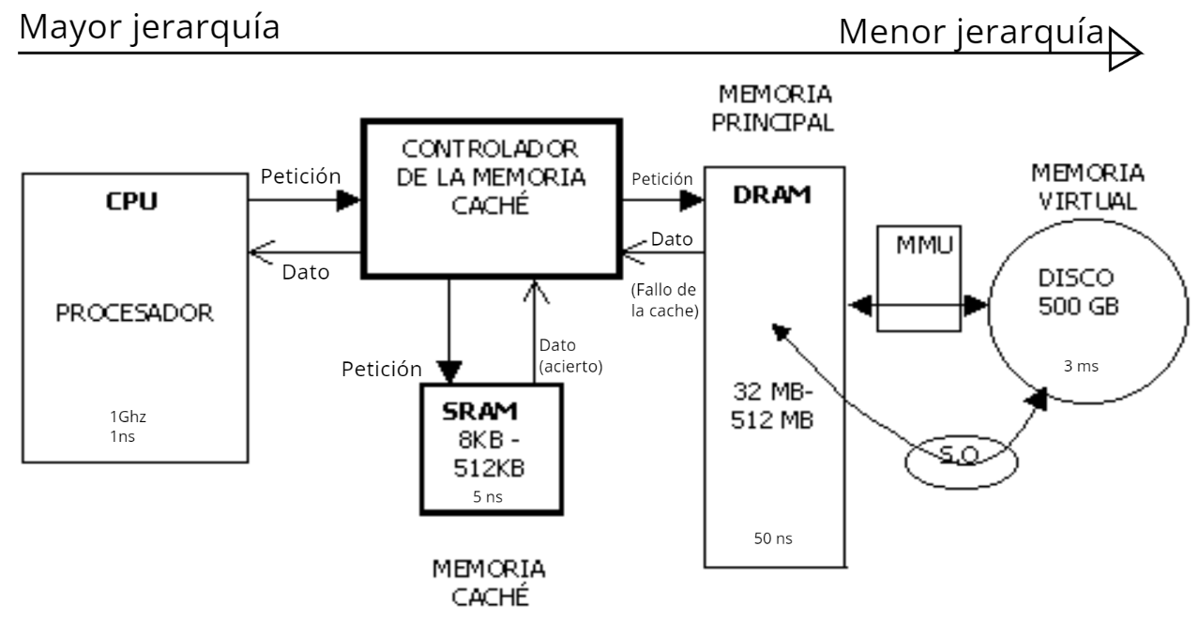
Esquema de jerarquía de memorias

Slide 8
La programación juega un papel importante en el rendimiento de las cachés.
Dado que en la caché no solo se almacena el dato solicitado si no datos contiguos a este. La programación debe seguir los principios de vecindad espacial y temporal.
Este son conceptos muy simples, el primero se refiere a las direcciones físicas en memoria principal donde se almacenan los datos o instrucciones. Y la temporal se refiere al instante que se van a utilizar esas instrucciones o datos.
Estos principios funcionan muy bien ya que, en una buena programación, los datos siguientes al dato solicitado es muy probable que vayan a ser requeridos por el procesador.

Slide 9
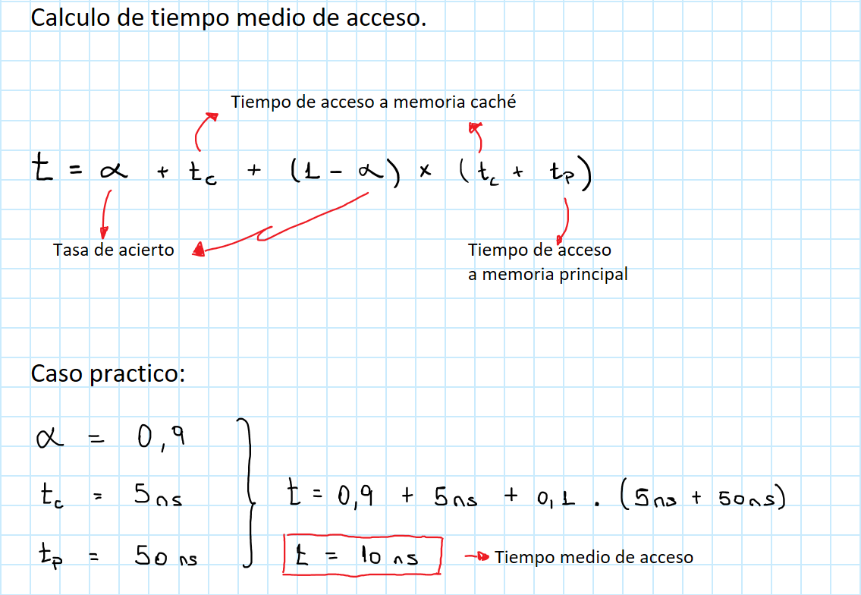
Cálculo del tiempo medio de acceso.

Slide 10
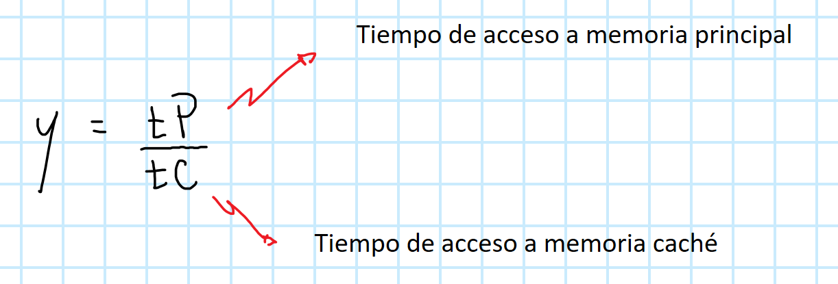
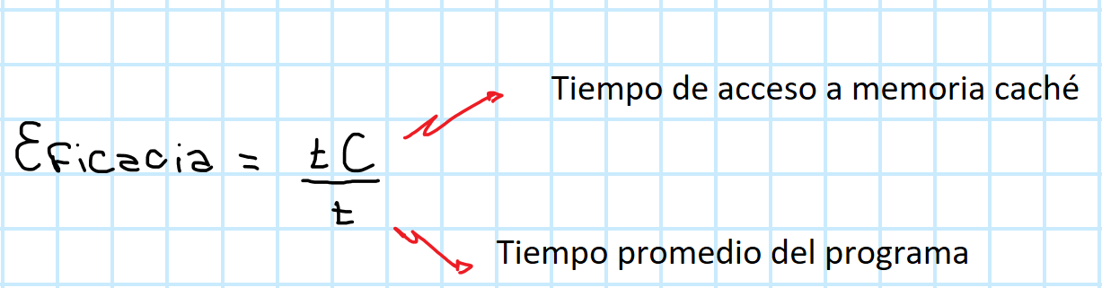
Factores de velocidad y eficacia
El factor de velocidad es la relación entre el tiempo de acceso a la memoria principal y el tiempo de acceso a la memoria caché
El factor de eficacia depende del programa que se esté ejecutando, de cómo esté escrito y estructurado.

Slide 11
Principales características del funcionamiento de la caché
Es una memoria SRAM ( RAM Estática )
Tamaño típico entre 8KB Y 512KB
Tiempos de acceso de entre 3ns y 10ns
Se basa en la regla del 80/20
El proceso de gestión debe ser transparente a la CPU
La única diferencia entre un sistema con caché y otro sin caché se verá reflejado en los tiempos medios

Slide 12
Componentes de una caché:
Encargado de implementar los algoritmos necesarios
Gobierna cada uno de los elementos
Controla los movimientos de información
Controlador de caché
Memoria RAM de acceso por contenido
Contiene una lista de etiquetas que referencian una dirección en memoria principal
Utiliza estas etiquetas para saber si el dato buscado se encuentra en memoria caché.
Directorio caché o bloque de etiquetas

Slide 13
Componentes de una caché:
Memoria de tipo SRAM
Se almacenan réplicas de instrucciones o datos
La información se agrupa en conjuntos de datos denominados líneas
Es la que determina el tamaño de la memoria caché
Memoria de datos caché o bloque de datos asociados
Lógica de control
Son tantos comparadores de bits como tenga la etiqueta

Slide 14
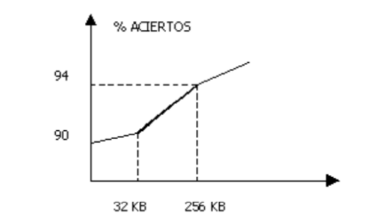
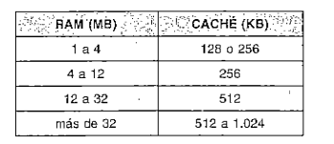
Hablemos de tamaños de memoria caché.
Naturalmente uno podría pensar que al aumentar el tamaño de la memoria caché, tendríamos una mayor tasa de aciertos.
Pero esto no es así, tratando de parafrasear a Dom de Rápidos y Furiosos:
“No se trata del tamaño de la caché, si no de los algoritmos de transferencia y reemplazo que está utilice.”
Se demuestra que al aumentar el tamaño de la memoria caché, teniendo en cuenta lo costoso que esto es, se obtienen muy poco aumento en la tasa de aciertos que la memoria vaya a tener. Sin embargo existen ciertos tamaños de cachés idóneos dependiendo el tamaño de la memoria principal que dispongamos.

Slide 15
Tipos de organización
Vamos a analizar 3 métodos de organización, de cómo deben ser almacenados los datos en caché.
Es importante saber que para localizar un dato en caché es necesario saber que se tiene que realizar a través de la misma dirección de memoria con la que el procesador realiza la petición, ya que como se mencionó previamente, el subsistema caché debe ser invisible a la gestión.

Slide 16
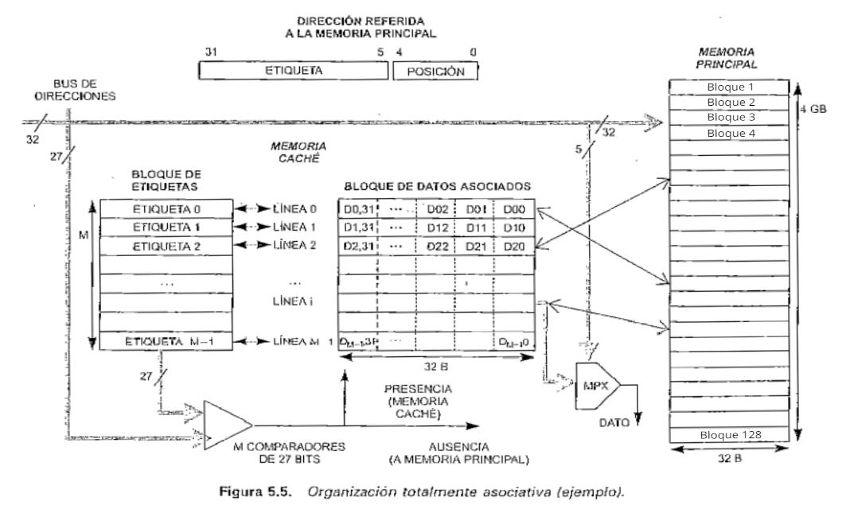
Totalmente asociativa

Slide 17
Funcionamiento:
Cada bloque de la memoria principal puede ubicarse en cualquiera de los bloques o líneas de la memoria caché
Se deben dividir ambas memoria en bloques de igual tamaño virtual, no fisico.
Por ejemplo: Si elegimos un tamaño de bloque de 32B y nuestra MP es de 4GB, la memoria está dividida en 128M bloques.
Y si nuestra caché es de 4KB y un tamaño de bloque de 32B tendremos 4KB / 32B = 128 líneas dentro de la memoria de datos de la caché
Cada línea tiene asociada una etiqueta
Se va a almacenar parte de la dirección solicitada en la memoria CAM ( la memoria de las etiquetas ).
Debemos tener la cantidad de bits necesarias para reconocer cada uno de los bloques. Siguiendo nuestro ejemplo de una división de memoria en 128MB bloques debemos tener 27 bits para reconocer cada uno de ellos. Esto es particularmente una desventaja ya que el comparador de bits va a resultar caro y lento.
Para seleccionar la posición de la línea luego de reconocer la etiqueta se deben utilizar tantas cantidad de bits como posiciones tengamos, en nuestro caso tenemos 32 posiciones así que vamos a necesitar 5bits.
Esta resulta la mejor organización de caché posible. Por su flexibilidad permite utilizar cualquier algoritmo de transferencia y reemplazo.
Se sobreescribirá una línea solo cuando el bloque de datos de la memoria caché se encuentre llena.

Slide 18
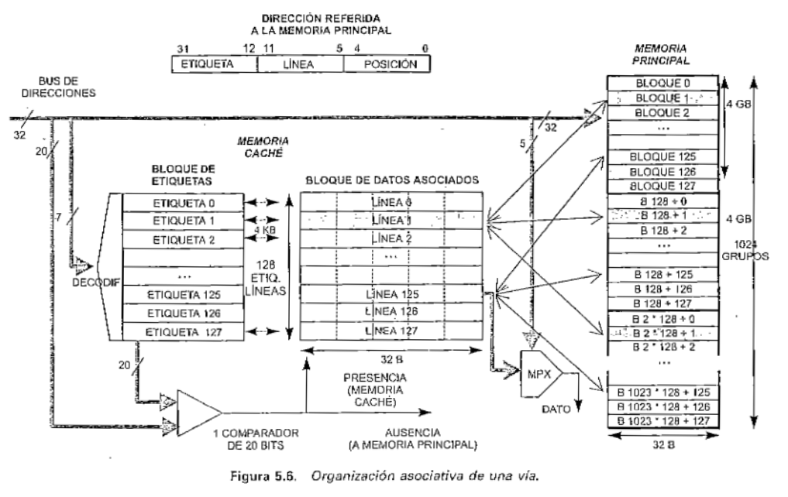
Asociativa de una vía:

Slide 19
Funcionamiento:
Es la más sencilla de implementar
A diferencia de la anterior, la memoria principal se dividirá en bloques virtuales de igual tamaño que la memoria caché.
Por ejemplo: Si nuestra memoria caché es de 4KB y nuestra MP es de 4GB entonces tendremos aproximadamente 1M bloques en la memoria principal.
La etiqueta va a estar formada por los primeros bits de la dirección
No necesita implementarse ningún algoritmo de reemplazo ya que este viene implícito
Cada línea del bloque de memoria principal tiene predeterminada una línea dentro del bloque de memoria de datos de la caché
El comparador de bits que este dispone es mucho más simple que el de totalmente asociativa ya que tiene que comparar muchos menos bits.
Solo debe asegurarse de que existan los bits de la línea solicitada, y luego compararlo con la etiqueta de muchos menos bits para validar que sea la línea del bloque correcto
El claro inconveniente que este tipo de organización presenta es que no se pueden utilizar otros tipos de algoritmos de reemplazo o transferencia.
Otro inconveniente que queda simplemente visible, es que se puede estar reemplazando una línea que pueda llegar a ser utilizada en el corto plazo, bajando el rendimiento en general.
Luego la posición del dato dentro de la línea se calcula igual que en la totalmente asociativa.

Slide 20
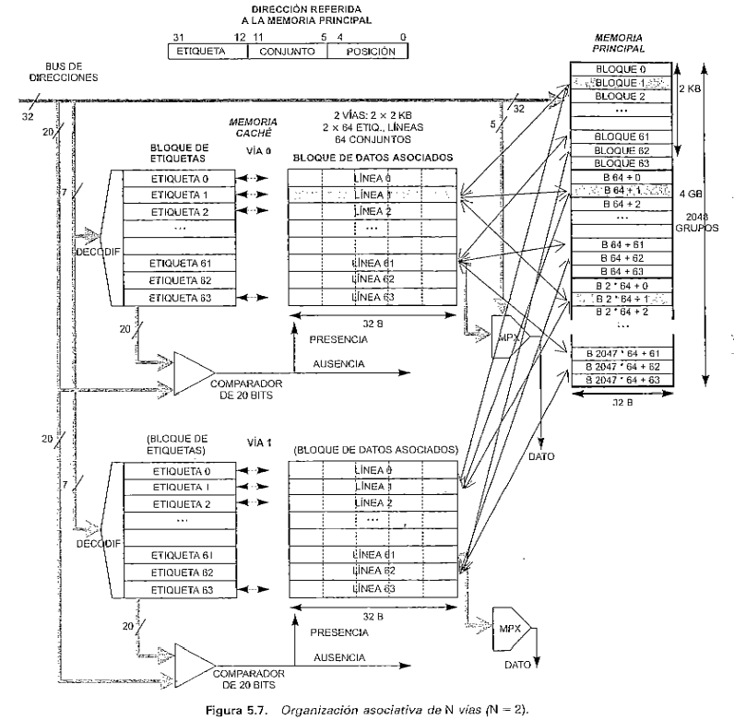
Asociativa de N vías:

Slide 21
Funcionamiento:
Ambas memoria se descomponen en bloques de igual tamaño.
Ahora las líneas de la memoria caché se agrupan en conjuntos.
El número de líneas de cada conjunto se denomina número de vías.
La memoria principal, se debe dividir en bloques que tengan tantas líneas como líneas tiene una vía.
Por ejemplo, si elegimos una memoria caché de 4KB y 2 conjuntos, cada uno tendrá 2KB por lo que tendremos un total de 64 líneas en cada vía.
La memoria principal deberá dividirse en bloques de tantas líneas como líneas tenga una sola vía. En nuestro caso en bloques de 2KB por que tendremos 4GB / 2KB = 2M bloques en MP.
Como en al de una vía, cada bloque de memoria tiene asignado una posición concreta, respecto de la vía.
Ya dentro del conjunto, el bloque de memoria principal se puede alojar en cualquiera de líneas disponibles de la vía.
Ahora, cuando el procesador solicite una información el algoritmo primero deberá determinar en qué conjunto se debe encontrar y luego comparar las etiquetas para validar si el dato se encuentra en el conjunto o no.
La posición se calcula de manera habitual una vez localizado el conjunto y la etiqueta
De esta manera, no se necesitan la cantidad de bits que necesitaba la totalmente asociativa para comparar las etiquetas, y tampoco se tiene que desalojar siempre un mismo bloque de uno los conjuntos.

Slide 22
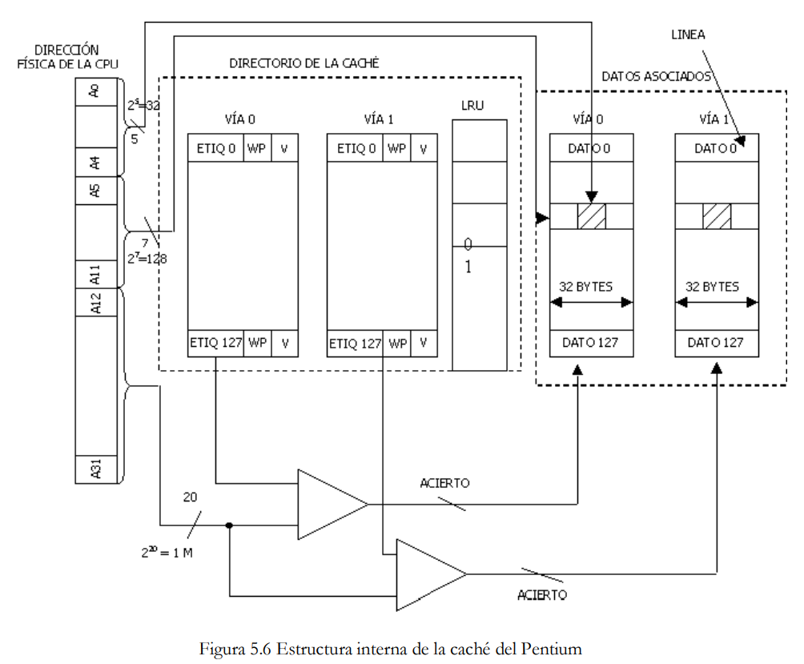
Estructura física de una caché
Particularmente vamos a analizar la estructura física de los pentium.

Slide 23
Características de la estructura física de la caché
Tienen dos memorias caché independientes una para datos y otra para instrucciones.
Ambas tienen un tamaño de 8KB y son cachés asociativas de 2 vías.
Las etiquetas contienen los 20 más significativos de la dirección aparte de dos bits de control. WP ( Write Protection) y V ( Valid, indica si la línea es válida o no)
Como estudiamos en el tipo de organización de dos vías, si nuestra memoria caché total es de 8KB tendremos dos conjuntos de 4KB cada uno. Y cada uno de estos conjuntos tendrá 128 líneas.
El algoritmo de reemplazo que utiliza esta estructura es el de LRU (Least Recently Used), para reemplazar la línea que menos se esté utilizando cuando la memoria se encuentre llena.

Slide 24
Actualización de memoria caché
La actualización de la memoria caché sólo se presenta cuando esta tenga un fallo/ausencia, ya que debe solicitar a la memoria principal la línea requerida donde se encuentra el dato pedido por el procesador. El tipo de actualización dependerá del tipo de organización que presente la memoria caché.
Para el tipo de organización totalmente asociativa o asociativa de N vías casi cualquier algoritmo puede ser utilizado.
Mientras que para la organización asociativa de una vía no permite ningún algoritmo de reemplazo más que el que viene implícito.

Slide 25
Algoritmos de reemplazo
Cabe destacar que estos algoritmos sólo serán utilizados cuando la memoria caché se encuentre llena.
RANDOM | LRU (Least Recently Used)
Es el más sencillo de todos Aleatoriamente se elige y se sobreescribe cualquiera de las posiciones ocupadas en una de las vías. No requiere ningún registro o bit de control para elegir que linea desalojar. Es barato No tienen en cuenta la localidad referencial. | Este algoritmo debe conocer cual de todas las líneas fue la menos utilizada, ya que esta será la reemplazada. Se basa en varios bits que apuntan a la línea que menos se ha empleado Tiene un alto costo de implementación ya que necesita una gran cantidad de bits para identificar la línea Es un 10% más efectivo que el Random

Slide 26
Bien, venimos bien, vamos a resumir un poco.
Ya identificamos las razones por las cuales una memoria caché podría mejorar drásticamente el rendimiento del procesador.
Ya resolvimos cómo implementar un subsistema caché para que este sea invisible para el procesador.
Entonces ¿Qué problema tenemos ahora? La duplicación de información y la coherencia de la misma
Dado que vamos a tener mismas imágenes de la información en ambas memorias, ¿Qué pasará cuando el procesador tenga que actualizar algún dato?, ya que si el procesador actualiza el dato en memoria caché este dará por finalizado el proceso dejando a la memoria principal con una versión antigua de la información.
Tranqui, ya alguien pensó no en una, si no en tres tipos de soluciones posibles para este problema.
Veamos cuales son:

Slide 27
Los tres métodos para actualizar la memoria principal:
Actualización por escritura inmediata | Actualización por escritura diferida | Actualización por escritura obligada
Una vez modificada la caché, esta manda una orden al bus de sistema, se transfiere la información a la CPU y este actualizará la MP. Genera una escritura de la CPU en la MP continúa, ya que la escritura en caché es continúa. Puede bloquear el bus de sistema Disminuye el rendimiento | La caché dispone de registros intermedios donde carga temporalmente las modificaciones que ha habido Actualiza la memoria principal una vez el bus de sistema este libre Puede existir falta de coherencia mientras el bus de sistema se encuentra ocupado Es más óptimo que la inmediata pero presenta una pequeña ventana de error | Se produce únicamente cuando no queda de otra. Existen dos razones por las cuales se considera obligatorio actualizar: La primera es que se accede una posición en memoria principal que se encuentra modificada en caché La segunda es que se debe eliminar una línea de la memoria caché y la información de esta es distinta de la de memoria principal.

Slide 28
Bien bien, otro problema resuelto, ya casi estamos.
Pero ahora, ¿Cómo conectamos a la memoria caché?
Hoy en día existen dos tipos de conexionado para la memoria caché, uno es en serie y otro es en paralelo.
Las principales diferencia van a estar en la velocidad de tiempo de acceso a memoria.
Veamos algún esquema, ventajas y desventajas de cada uno de ellos

Slide 29
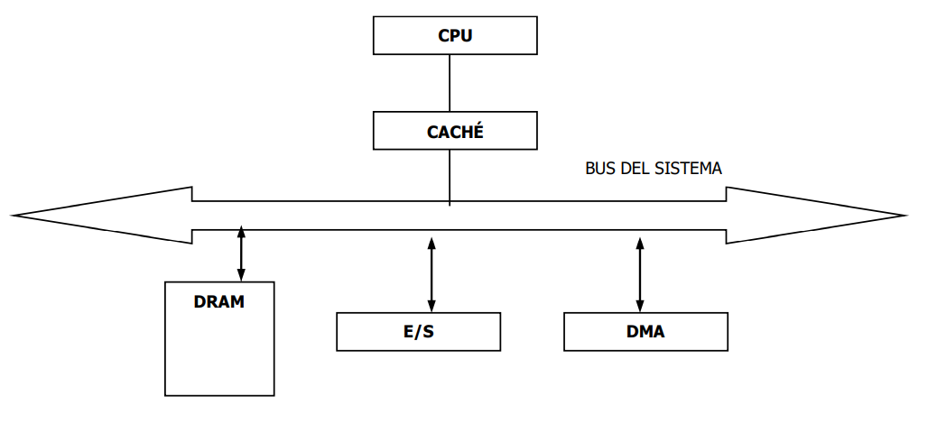
Conexión en serie de la memoria caché
Ventajas:
Cada vez que la información solicitada se encuentre en memoria caché, el tiempo total de acceso es muy reducido.
También se evitará usar el bus de sistema cuando el dato se encuentre en memoria caché, ya que él µP no se encuentra conectado a este.
Permite el paralelismo.
Desventajas:
La memoria caché es de uso obligatorio, com se puede visualizar en el esquema
La penalización de tiempo en el peor de los casos siempre va a ser la suma de los tiempos de acceso a cada una de las memorias que participen de la jerarquía

Slide 30
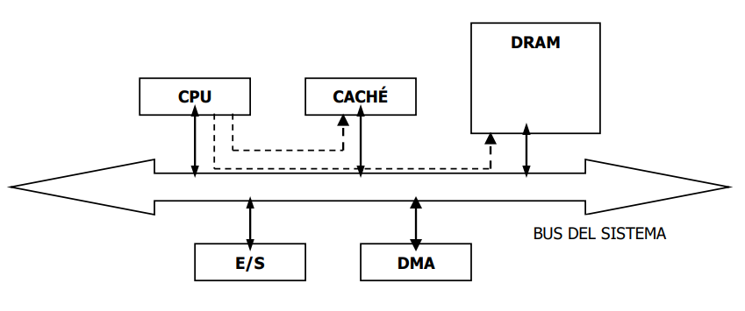
Conexión en paralelo de la memoria caché
Ventajas:
Proporciona flexibilidad en el uso de la caché, esta se vuelve opcional.
Las peticiones se realizan en simultáneo a la caché y memoria principal, por lo que la penalización de tiempo en el peor de los casos siempre será menor a la conectada en serie.
Desventajas:
Dado que todas las peticiones se realizan por medio del bus de sistema este se puede sobrecargar dejando poco espacio para E/S y DMA (Directory Memory Access)
Se ralentiza el sistema y disminuye el rendimiento

Slide 31
Ya tenemos toda la información que necesitamos para implementar un subsistema caché y no fallar en el intento. 😀
Al final, no era para tanto... 🙄
Sin embargo, se puede mejorar todavía más, veamos algunas técnicas para mejorar el rendimiento de la caché

Slide 32
Técnicas para mejorar el rendimiento de la caché
Los principales actores a atacar cuando se trata de mejorar el rendimiento de la memoria caché van a ser principalmente aumentar la tasa de aciertos y disminuir el tiempo de acceso a la memoria caché.
Para lograr estos objetivos se implementaron dos técnicas:
Mejorar los algoritmos de carga en la caché
Cuanto más inteligente el algoritmo, será más capaz de adaptar al programa, por lo tanto cumplira todavia mejor con los principios de localidad temporal y espacial
Como mencionamos antes, aumentar el tamaño de la memoria caché presenta ciertos riesgos. Pero si el algoritmo que utiliza se adapta al tamaño esto podría aumentar la presencia de la información en memoria caché
Aumentar el tamaño de la caché

Slide 33
Para aumentar el tamaño de la memoria caché sin tener que implementar algoritmos mucho más sofisticados, se optó por un sistema de memorias cachés multinivel
Caché Primaria - L1 | Caché Secundaria - L2 | Caché de nivel 3 - L3
Integrada en el µP Algoritmos de carga y reemplazo clásicos Es la más rápida Pequeño tamaño Si no tiene el dato, pasa la petición a la memoria L2 | Ligeramente más lenta que la L1, pero más grande. Guarda todo lo que tiene L1 y aquellos datos que la L1 no pudo guardar Tiene datos propios de sus algoritmos de carga específicos Puede encontrar dentro o fuera del µP | Por lo general pertenece a la placa base.

Slide 34
Veamos cómo podemos conectar el sistema de memoria caché multinivel
Vamos a contar con un gran abanico de posibilidades, ya que existen sistemas con un solo procesador, denominados monoprocesador y otras arquitecturas con más de un procesador denominados multiprocesador
Ambos tipos de conexionado presentan varias opciones a la hora de conectarlos, presentando ventajas y desventajas.

Slide 35
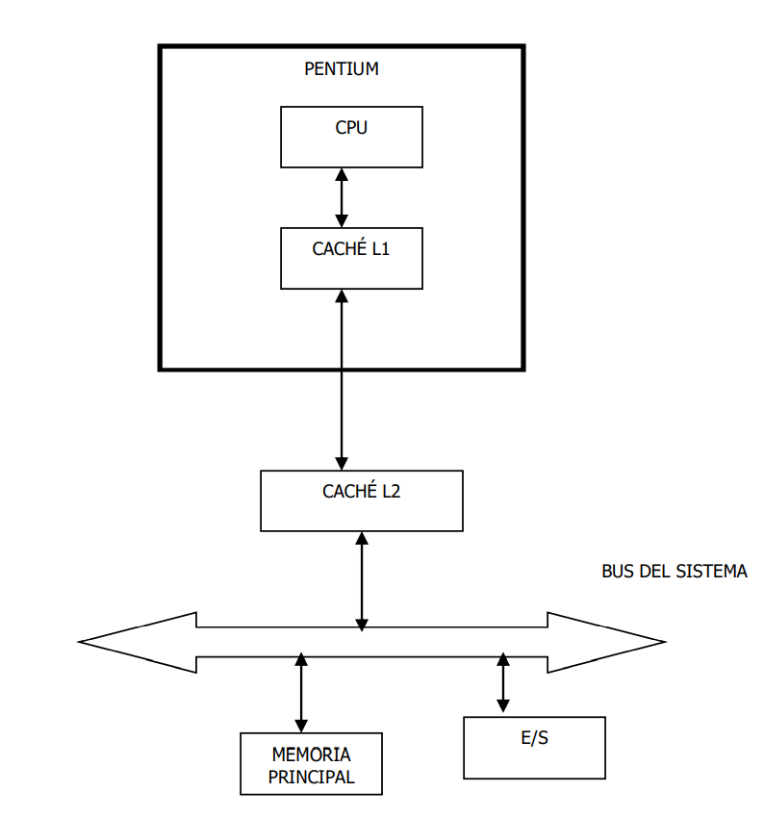
Conexión en serie para los sistemas monoprocesador
Ventajas
El tráfico de peticiones disminuye
El bus de sistema está desocupado optimizando los sistemas adheridos al mismo
Desventajas
Ambas memorias ( L1 y L2 ) son necesarias para su funcionamiento
La caché L1 no puede conectar al bus de sistema
En el peor de los casos, la penalización de tiempo será la suma de todos los acceso de memoria.

Slide 36
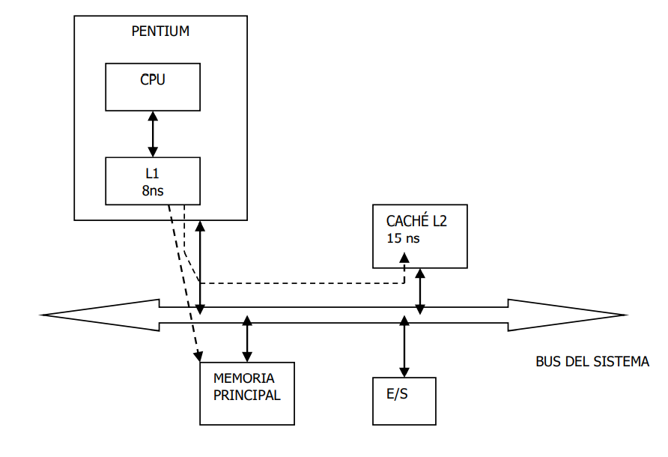
Conexión en paralelo para los sistemas monoprocesador
Ventajas
Si la caché L1 da fallo, se envía la petición a todas las demás
Por lo tanto en la penalización de tiempo los tiempos de acceso a cada memoria serán despreciados ( Osea que en el peor de los casos el tiempo será menor al paralelo )
Desventajas
El bus de sistema recibe todos los fallos de la caché L1 por lo que se está siempre empleando

Slide 37
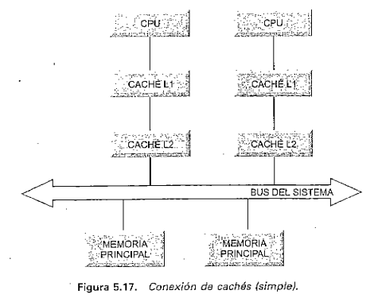
Conexión simple para los sistemas multiprocesador
Ventajas
Cada procesador tiene su propia jerarquía de caches.
Es un sistema de conexión muy sencillo
Cada jerarquía usa el protocolo MESI
Desventajas
El rendimiento con este sistema es bajo
Tiene una alta utilización del bus de sistema

Slide 38
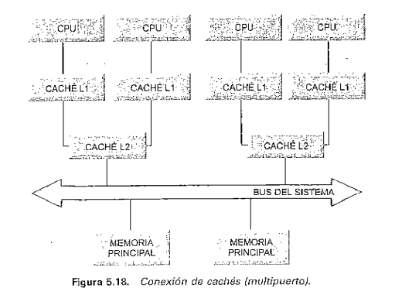
Conexión multipuerto para los sistemas multiprocesador
Ventajas
La caché L2 tiene varios puertos, permitiendo acceso simultáneo a las cachés L1
Se produce una baja ocupación del bus de sistema
Se aprovechan mejor las cachés
Desventajas
Las cachés L2 multipuerto, tienen un alto coste.

Slide 39
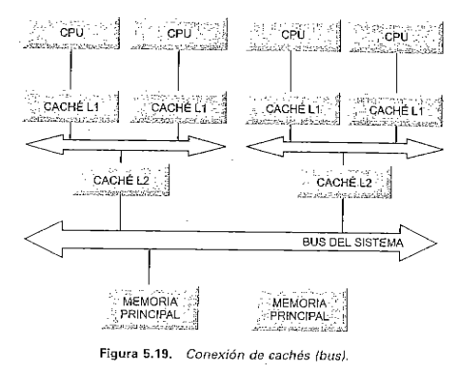
Conexión bus para los sistemas multiprocesador
Ventajas
Baja ocupación del bus de sistema
Es el sistema más utilizado
Aplica el sistema multipuerto, solo que la memoria caché L2 no es multipuerto, para simular esto utiliza un sistema de sub buses para la interconexión
Desventajas
El acceso a la L2 no es simultáneo, cuando una caché L1 accede la otra no puede, esto presenta una disminución en el rendimiento

Slide 40
Protocolos de coherencia de Caché
+5
+3
13
8
11
8
8
13
11
8

Slide 41
Protocolos de coherencia de Caché
Protocolos REM (Caché - Memoria) | Protocolos Caché - Caché
Actualiza la memoria inmediatamente luego de una operación. | Este también actualiza inmediatamente Posee dirty-bit, el cual indica que el dato está inválido y se debe esperar actualización.

Slide 42
Protocolo MESI
El protocolo se basa en 4 bits de estado:
M: Modificado. Este indica que la línea fue escrita por el procesador y ninguna otra caché contiene el dato en cuestión.
E: Exclusivo. Indica que el dato es exclusivo de la caché del proceso en cuestión y que está limpio de modificaciones.
S: Shared o Compartido. Indica que la línea está presente dentro de otras caché. Este estado jamás podrá combinarse con el de “Exclusivo”.
I: Inválido. La indicación de invalidación aparece cuando el dato por alguna razón se invalida, ya sea por la escritura de otra caché en un dato compartido, cómo que el dato ya haya sido utilizado y esté listo para descartarse.

Slide 43
Protocolo MESI
 | M | E | S | I
M | NO | NO | NO | SI
E | NO | NO | NO | SI
S | NO | NO | SI | SI
I | SI | SI | SI | SI

Slide 44
Protocolo MOSI
En este protocolo se elimina el estado “Exclusive” y se añade el estado “Owned”. El cual indica que el dato en la línea nos pertenece y podemos modificarlo libremente.
 | M | O | S | I
M | NO | NO | NO | SI
O | NO | NO | SI | SI
S | NO | SI | SI | SI
I | SI | SI | SI | SI

Slide 45
¿Preguntas o consultas?

